Slide 1

Programacion Web Básica
Página Web Completa HTML5
Harrisson Zapata

Slide 2
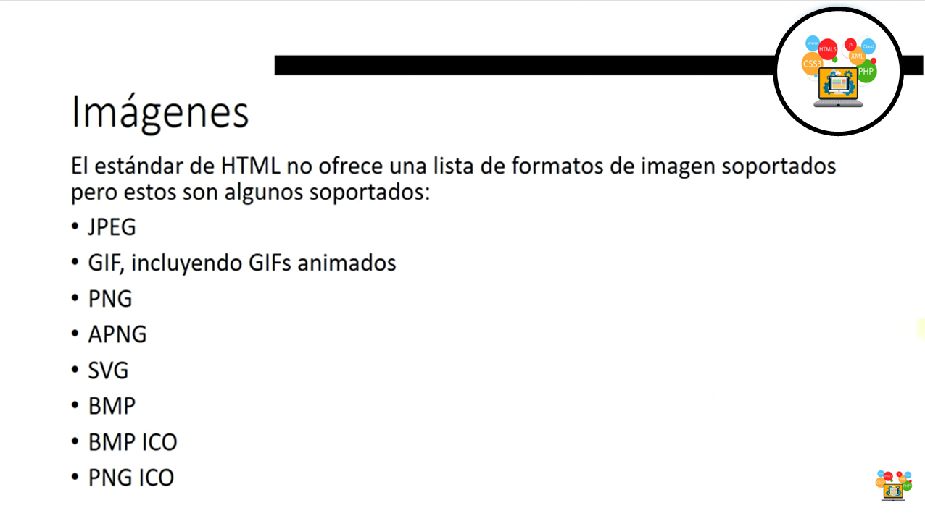
Abrir archivo: ContenidoMultimedia.html

Slide 3
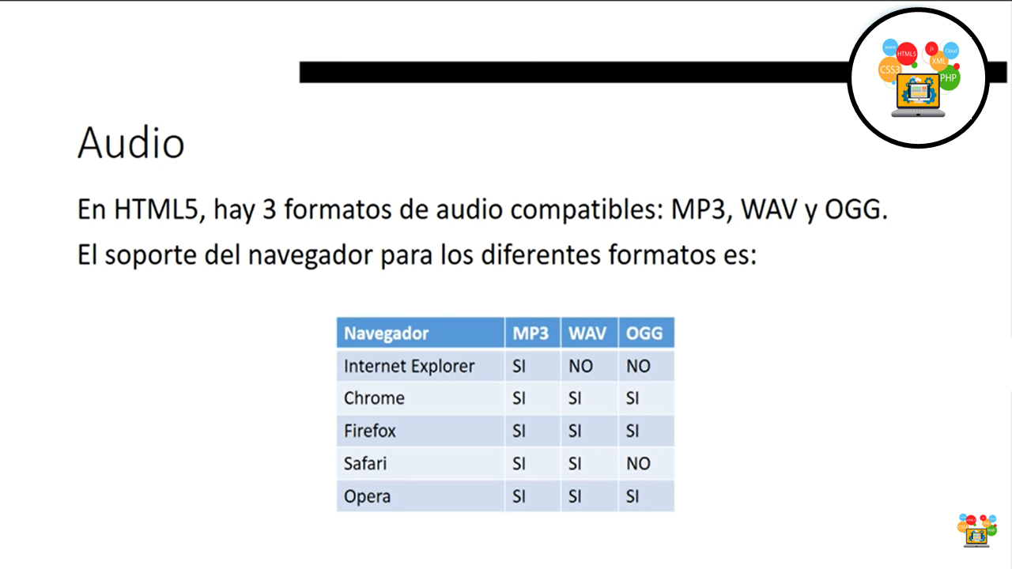

Slide 4
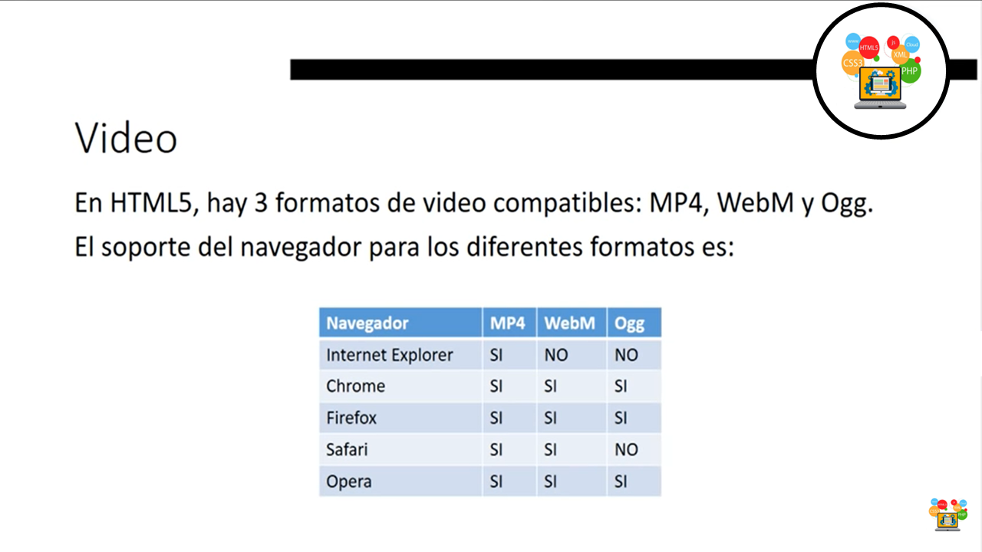

Slide 5
COMO INSERTAR UN VIDEO DE YOUTUBE USANDO “iframe”

Slide 6
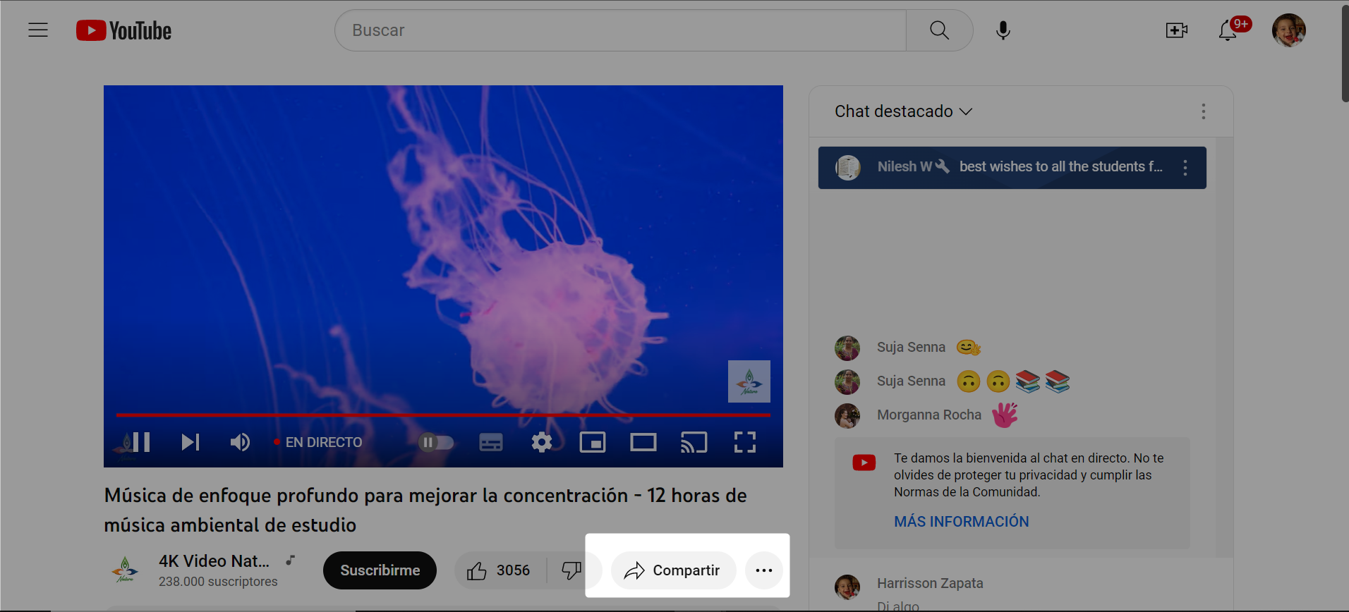

Slide 7
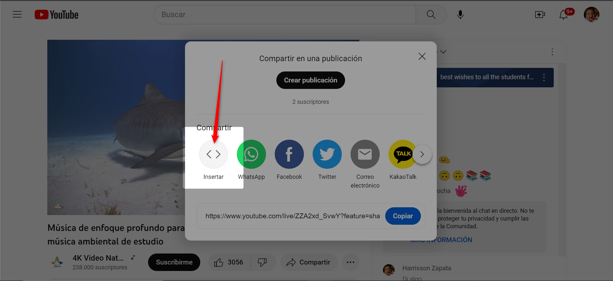

Slide 8
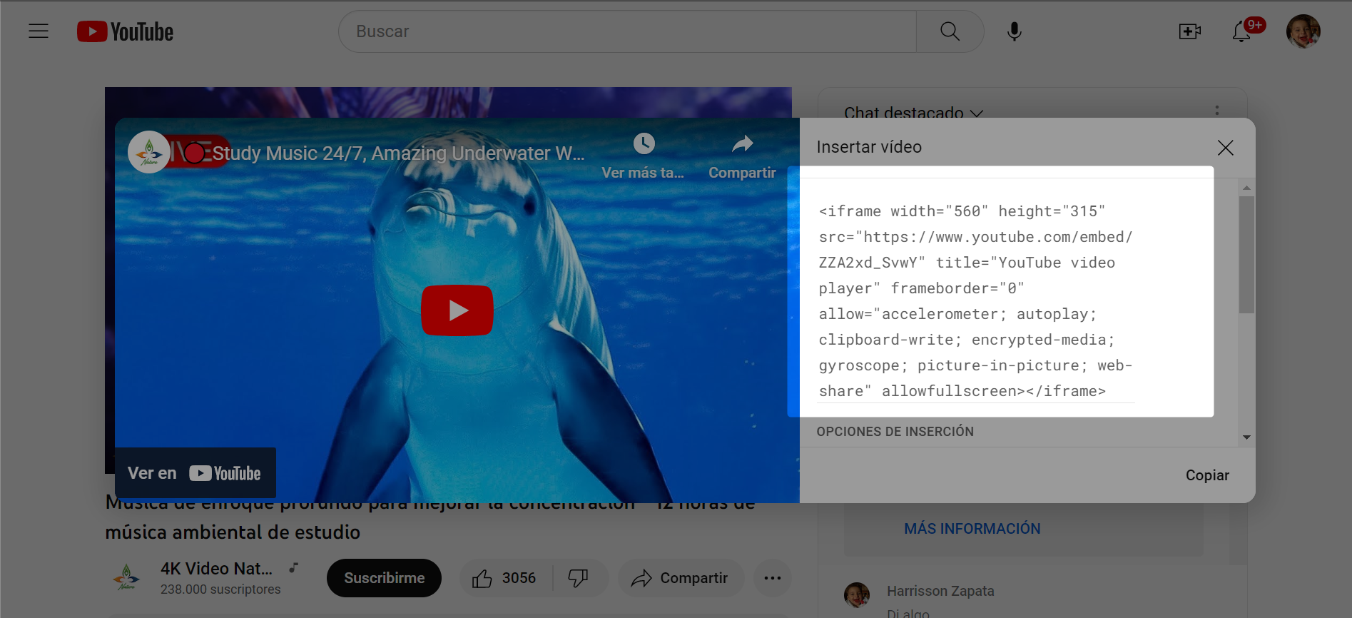

Slide 9
COMO INSERTAR UN MAPA USANDO “iframe”

Slide 10
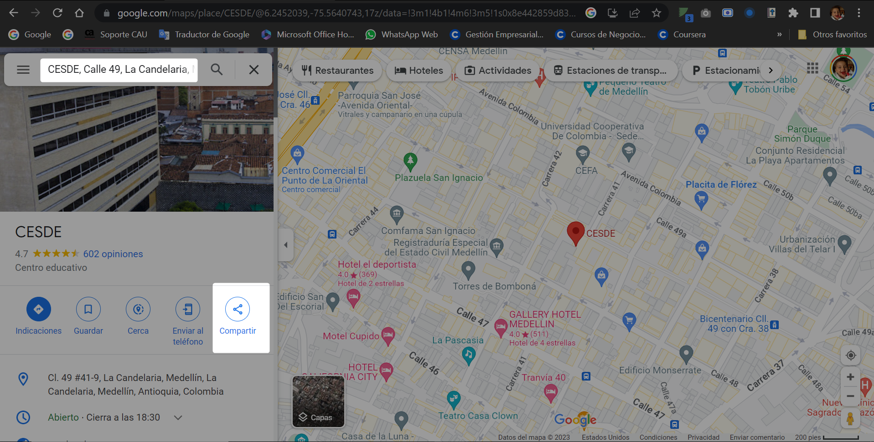

Slide 11
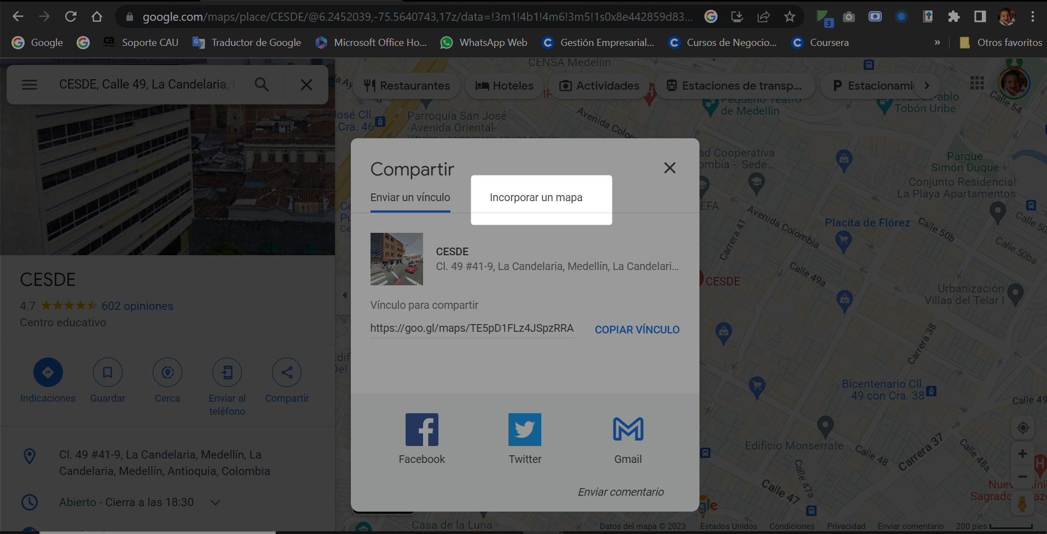

Slide 12
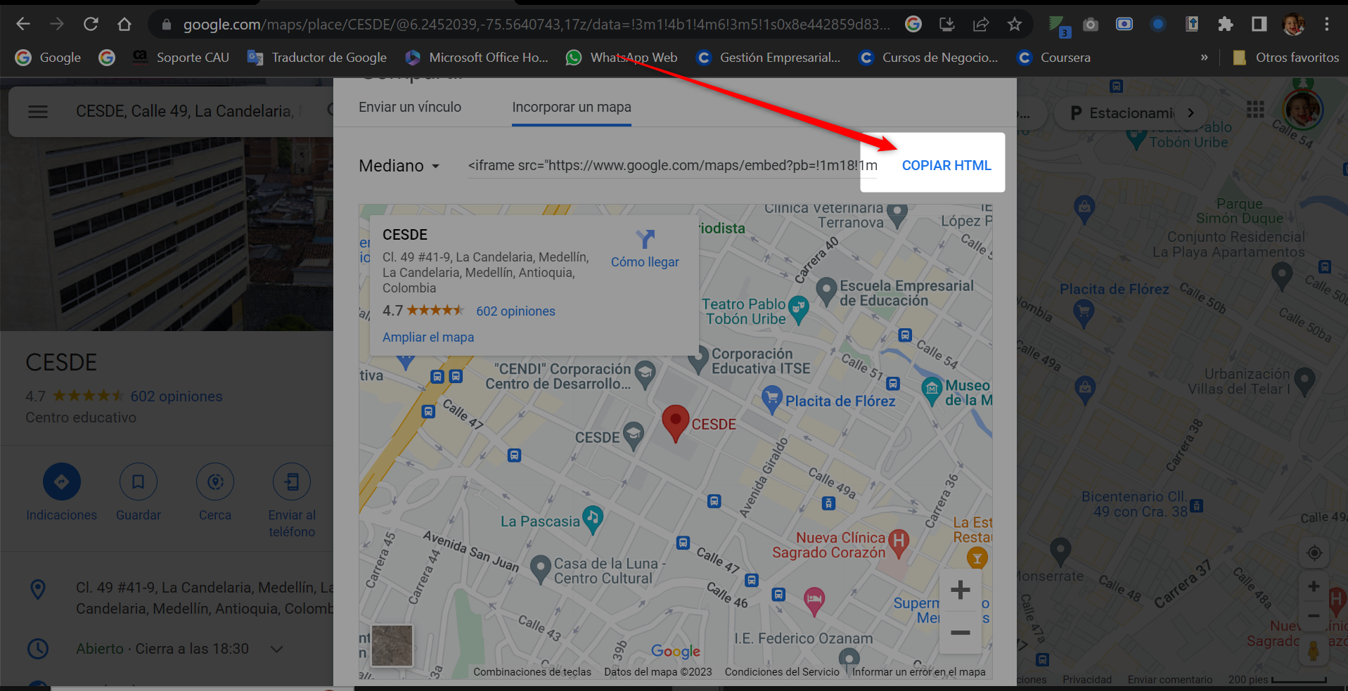

Slide 13
Gracias
Harrisson Zapata
harrissonhzs@gmail.com

